Slide 1
Atomová emisní spektrometrie s indukčně vázaným plazmatem
Vítězslav Otruba

Slide 2
Princip atomové emisní spektrometrie
AES je založena na produkci a detekci čarových spekter emitovaných při zářivém přechodu elektronů z energeticky vyššího excitovaného stavu do nižšího základního stavu
Tyto elektrony jsou ve vnějších vrstvách atomů a nazývají se optické elektrony
AES je multielementární metoda
Disperzní systém přístroje rozkládá spektrum do prostoru a umožňuje výběr vhodných analytických čar

Slide 3
CHLOR – UV čáry

Slide 4
ANALYTICKÝ PŘÍSTROJ
signal
production
signal
isolation
signal
detection
data
processing
sample
introduction/
presentation
software
sample
pretreatment
sample preparation
sample storage
sampling
editing

Slide 5
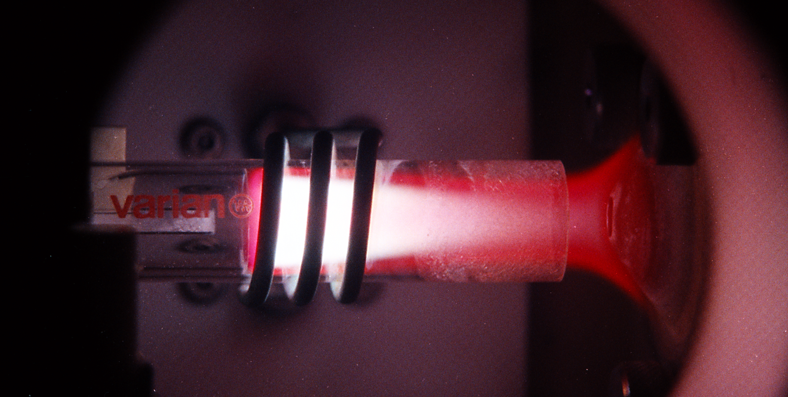
ICP

Slide 6
Principiální schéma

Slide 7
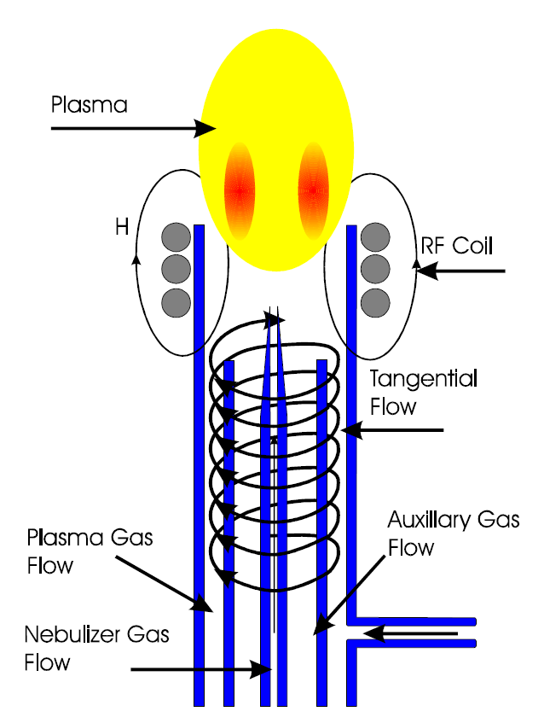
Indukčně vázané plazma
Základní aplikace ICP
Schéma plazmové hlavice
Excitační zdroj pro atomovou emisní spektrometrii (ICP-AES), excitace M a M+
Ionizační zdroj pro anorganickou hmotnostní spektrometrii (ICP-MS), 90%-ní ionizace: M+
Atomizační prostředí pro atomovou fluorescenční spektrometrii (ICP-AFS), dokonalá atomizace

Slide 10
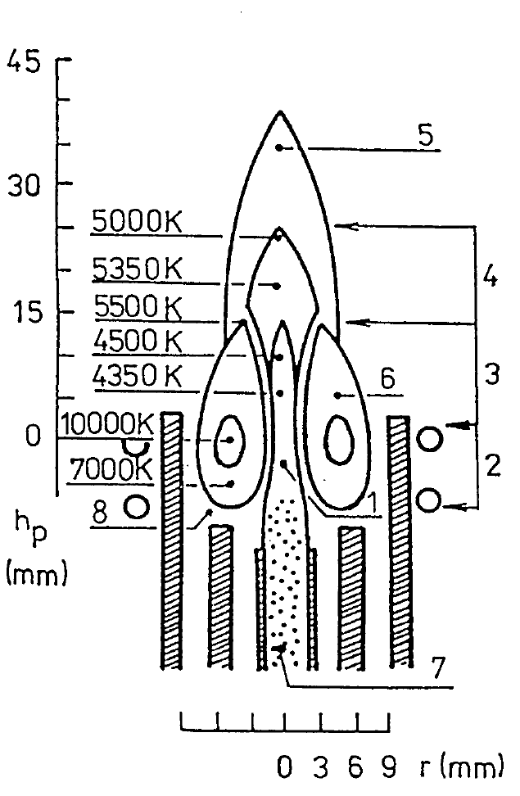
Schema ICP výboje

Slide 12
Vnášení vzorku do plazmatu
Vzorky
Kapalné (mokrý nebo suchý aerosol)
Pevné (suchý aerosol, přímé vypařování vzorku)
Požadavky na vlastnosti aerosolu
Účinná tvorba aerosolu nezávisla na vlastnostech vzorku
Dobrá účinnost transportu aerosolu
Minimální paměťový efekt
Stabilita tvorby a transportu aerosolu
Identické složení vzorku a aerosolu
Dominantní zastoupení jemných částic aerosolu

Slide 13
Typy zmlžovačů kapalin
Koncentrický zmlžovač se sacím efektem (Meinhard)
Úhlový zmlžovač (Kniseley)
V-drážkový zmlžovač (Volcott+Sobel)
Mřížkový zmlžovač (Hildebrand)
Fritový zmlžovač (Apel+Bienewski)
Jet-impact zmlžovač (Doherty+Hieftje)
Hydraulický vysokotlaký zmlžovač (Knauer)
Thermostray
Ultrazvukový zmlžovač (Dunken+Pforr)

Slide 14
Meinhard Concentric Glass Nebulizer (CGN)
Self-aspirating (Venturi effect)
65 mm
Free uptake
by self-aspiration
1-3 mL/min
Annular gap 10-35 μm
Aerosol
Nebulization efficiency ≈ 5%
Maximum salt conc. 20-40g/L
Capillary clogging
Ar humidifier improves tolerance
to dissolved solids
Carrier Ar
0.7-1 L/min
Pumping eliminates influence of solution properties
and level height. “Starving” nebulizer - pump delivers less
than suction uptake ⇒ good signal stability

Slide 15
V-groove nebulizer = high solids nebulizer = maximum dissolved solids nebulizer
Pumped solution
Argon
No Venturi effect
1-mm solution capillary diameter
0.1 mm gas capillary diameter
No clogging
Concentrated soln. 100g/L
Slurry nebulization
V-groove
Aerosol
Wolcott & Sobel 1978
Suddendorf & Boyer 1980

Slide 16
Scott double-pass spray chamber
Solution
Ar
Drain
Scott, Fassel, Kniseley Nixon (1974)

Slide 17
Vnášení plynných vzorků
Generování těkavých hydridů (As, Sb, Bi, Se, Te, Ge, Sn)
Generování dalších těkavých prvků a sloučenin: Cl, Br, I, SO₂, karboxylů V, Ni, Fe..
Těkavých dithiokarbamátů, fluoroacetonátů, diketonů (Cr, Co, Fe, Mn, Zn)
Plynová chromatografie organických látek s ICP detekcí: Cl, Br, I, B, C, S, P, O, N
Zavádění vzduchu pro stanovení nečistot v ovzduší

Slide 18
Hydride generation (HG-ICP)
Historically - Marsh reaction in Gutzeit test for As
3 Zn + 6 H⁺ → 3 Zn²⁺ + 6H*
AsO₃³⁻ + 6 H* + 3 H⁺ → AsH₃ + 3 H₂O
2 H* → H₂
Since 1972:
2 NaBH₄ + 2 H⁺ → B₂H₆ + 2 Na⁺
B₂H₆ + 3 H₂O → 2 H₃BO₃ + 6 H*
AsO₃³⁻ + 6 H* + 3 H⁺ → AsH₃ + 3 H₂O
2 H* → H₂

Slide 19
Vnášení pevných vzorků
Zmlžování suspenzí
Elektrotermická vaporizace
Fluidní lože
Zařízení pro vsunutí pevného vzorku do plazmatu
Laserová ablace
Erose elektrickým obloukem (ablace obloukem)
Erose elektrickou jiskrou (jiskrová ablace)

Slide 20
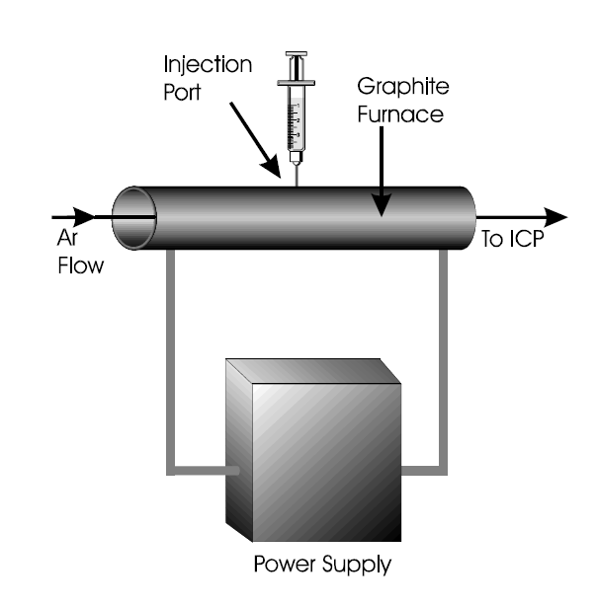
Elektrotermická vaporizace

Slide 21
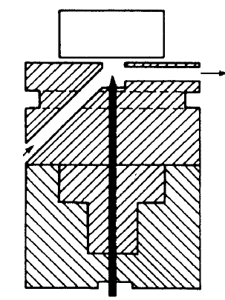
Jiskrová ablace
Jiskrová ablace vodivých materiálů (nevodivé jsou lisovány např. s měděným prachem) produkujepři použití jiskry s vysokým napětím aerosol velmi jemných částic. Při generaci větších částic (použití vyšších výkonů jiskry) mohou nastávat rozdíly ve složení jednotlivých frakcí aerosolu vzorku, zejména u supereutektických slitin. Současně se pak zvyšuje výstřelový (flicker) šum.

Slide 22
Instrumentace LA-ICP spektrometrie
ICP
kamera
zoom
laser
zrcadlo
vedení
čočka
ablační
komora
Ar
pohyb vzorku
x-y-z
vzorek

Slide 23
Analytické vlastnosti ICP-AES
Stanovení 73 prvků včetně P, S, Cl, Br, I
Simultánní a rychlé sekvenční stanovení
Vysoká selektivita (rozlišení spektrometru)
Nízké meze detekce (0.1-10 ng/ml)
Lineární dynamický rozsah 5-6 řádů
Minimální interference osnovy (< ± 10 % rel.)
Přesnost (0.5 - 2 % rel.)
Správnost (∼ 1 % rel.)
Vnášení kapalných, plynných a pevných vzorků
Běžné průtoky (ml/min) i mikrovzorky (μl/min)
Rychlost stanovení 10² - 10³ /hod.
Automatizace provozu

Slide 24
Laterální a axiální pozorování
Axiální pozorování
Výška pozorování
Tailflame (chvost)
Laterální
pozorování
Iontové čáry
Normal Analytical Zone (anal. zóna)
Atomové čáry
Initial Radiation Zone
(počáteční zářivá zóna)
Preheating Zone
(předehřívací zóna)

Slide 25
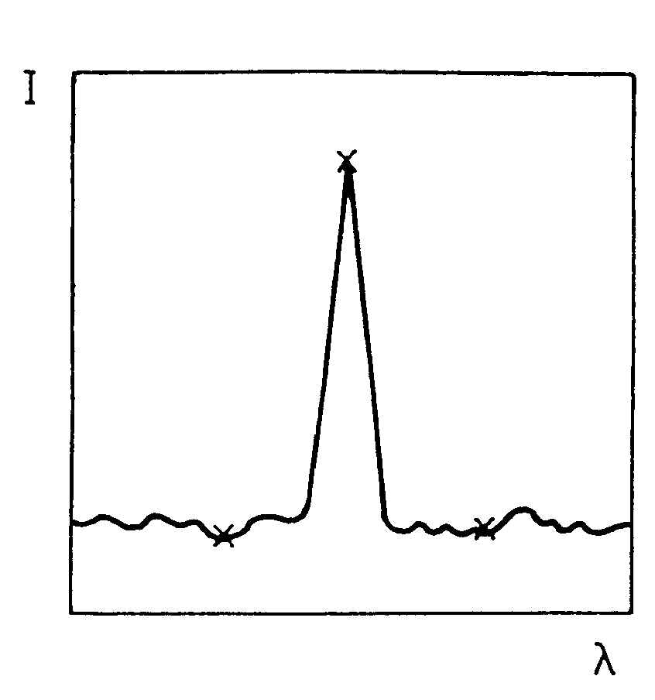
Měření intenzity emise
Sekvenční spektrometry – odečte se intenzita v maximu čáry ze skenu – vysoký šum (krátká integrace) nebo se proměří okolí vrcholu čáry a několika body se proloží vhodná funkce (parabola, Gaussova..) a z ní se odečte maximum emise.
Simultánní spektrometry – jednotlivými kanály se proloží vhodná funkce a z ní se odečte hodnota emise a pozadí. Integrační doba je u všech kanálů detektoru stejná a dostatečně dlouhá
Průběh intenzity ve zvoleném spektrálním okně s maximem čáry a body pro korekci pozadí

Slide 26
Spektrální interference
Velké množství čar vybuzených v ICP znamená vysokou pravděpodobnost překryvu atomových a iontových čar. V oblasti 200 – 400 nm je to asi 200 000 čar.
Eliminace:
  Velká rozlišovací schopnost spektrometru (100 000 – 500 000)
  Výběr vhodné čáry podle atlasu čar (např. NIST) nebo podle seznamu čar a jejich relativních intenzit v programu ICP spektrometru, zde bývají uvedeny i pravděpodobné interference
  Matematické korekce podle modelových vzorků interferentů – není optimálním řešením, ale u vzorků s matricí s vysokým počtem čar (Fe, W, Mo, U, Th, REE….) nutné. Mnohdy je nutné přejít na jinou metodiku (např. ICP-MS)
Interference s molekulovými pásy, jejichž složky, i když slabé, mnohdy pokrývají celé spektrum
  Molekulové pásy ICP plazmatu: Ar, OH, NH, …
  Molekulové pásy z matrice vzorku: CO, CN, NH, …..

Slide 27
Nespektrální interference
Interference zmlžování - složení a distribuci velikosti částic aerosolu ovlivňuje:
  Povrchové napětí roztoku vzorku
  Hustota roztoku vzorku
  Typ zmlžovače
Interference snadno ionizovatelných prvků ve vysokých koncentracích (větší než 1 – 10 g/l)
  Snižují excitační teplotu
  Ovlivňují stupeň ionizace analytu
  Snižují koncentraci atomů v metastabilním stavu (Ar*)

Slide 28
Spektrální čára
RSD
S
Δλ
S
RSD
B
B
zero
Koncentrace ekvivalentní pozadí je koncentrace, pro kterou platí S=B (Background Equivalent Concentration, BEC)

Slide 29
Výsledky měření
správná (certifikovaná)
hodnota
experimentální
hodnota
Systematická
chyba
přesnost
koncentrace

Slide 30
Pracovní parametry zdroje ICP
Frekvence generátoru f
Příkon do plazmatu P
Průtoky plynů F:
  vnější plazmový F_{p}
  střední plazmový F_{a}
  nosný aerosolu F_{c}
Průtok roztoku vzorku v
Výška pozorování h nebo axiální pozorování
Integrační doba t_{i}

Slide 31
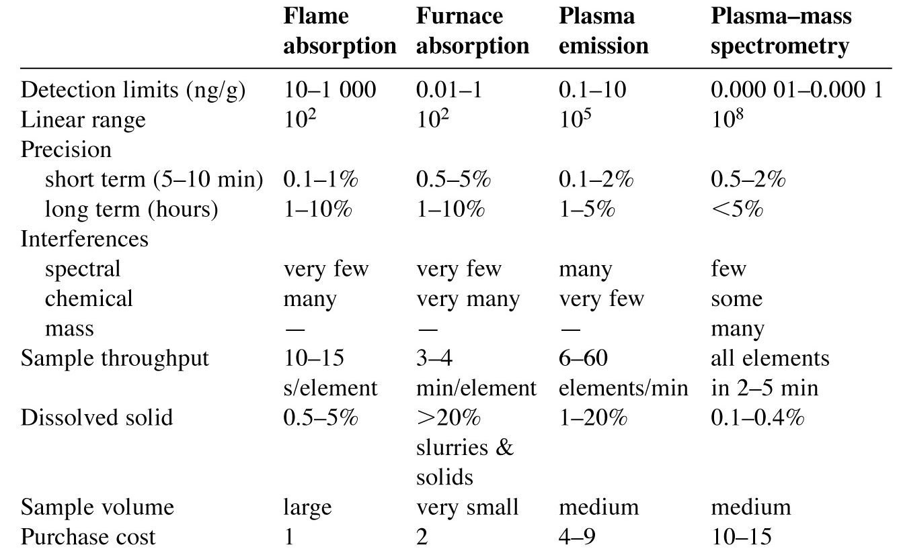
Srovnání základních metod atomové spektrometrie

Slide 32
Disperzní moduly
Prvním disperzním prvkem byl hranol. V současnosti se používá ve specifických konstrukcích (např. zkřížená diperze)
Difrakční mřížka z periodických paralelních vrypů či linií na rovném nebo konkávním podkladu způsobující periodické změny amplitudy a fáze dopadají světelné vlny je základním difrakčním prvkem dnešních spektrometrů.

Slide 33
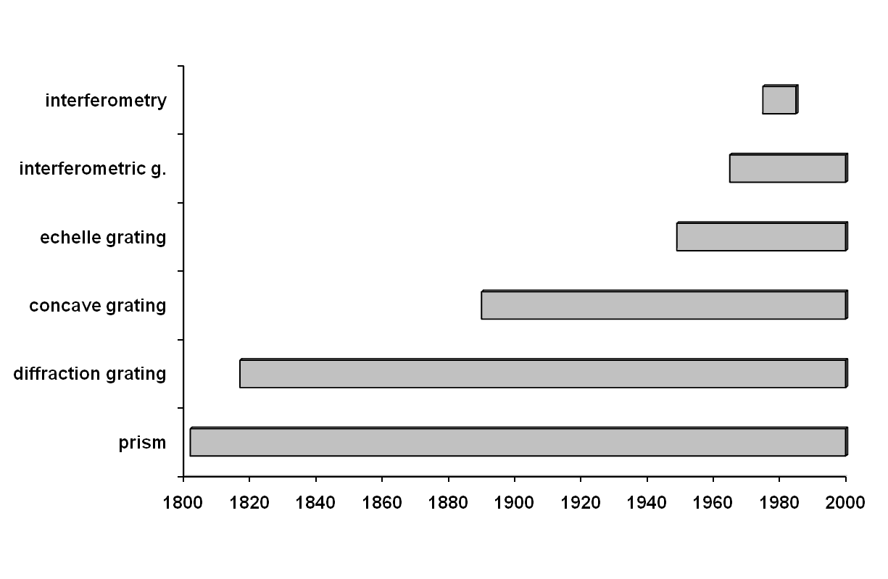
Disperzní prvky

Slide 34
Spektrální přístroj
Spektrometr slouží k separaci záření podle vlnových délek a k měření emise spektrálních čar. Jako disperzní členy se používají mřížky na odraz. V současné době jsou komerčně vyráběny 3 typy spektrometrů:
spektrometry s rovinnou mřížkou montáže Czerny-Turner nebo řidčeji Ebert-Fastie;
spektrometry s konkávní mřížkou, nejčastěji montáže Paschen-Runge;
spektrometry s mřížkou typu echelle a děličem spektrálních řádů (hranol).

Slide 35
Součásti spektrometru s rovinnou mřížkou
osvětlovací soustava,
vstupní (primární) štěrbina,
zrcadlový objektiv kolimátoru
rovinná mřížka, (u spektrometru s konkávní mřížkou místo rovinné zastává mřížka současně funkci kolimátorového a kamerového zrcadla),
zrcadlový objektiv kamery,
výstupní štěrbina,
detektor

Slide 36
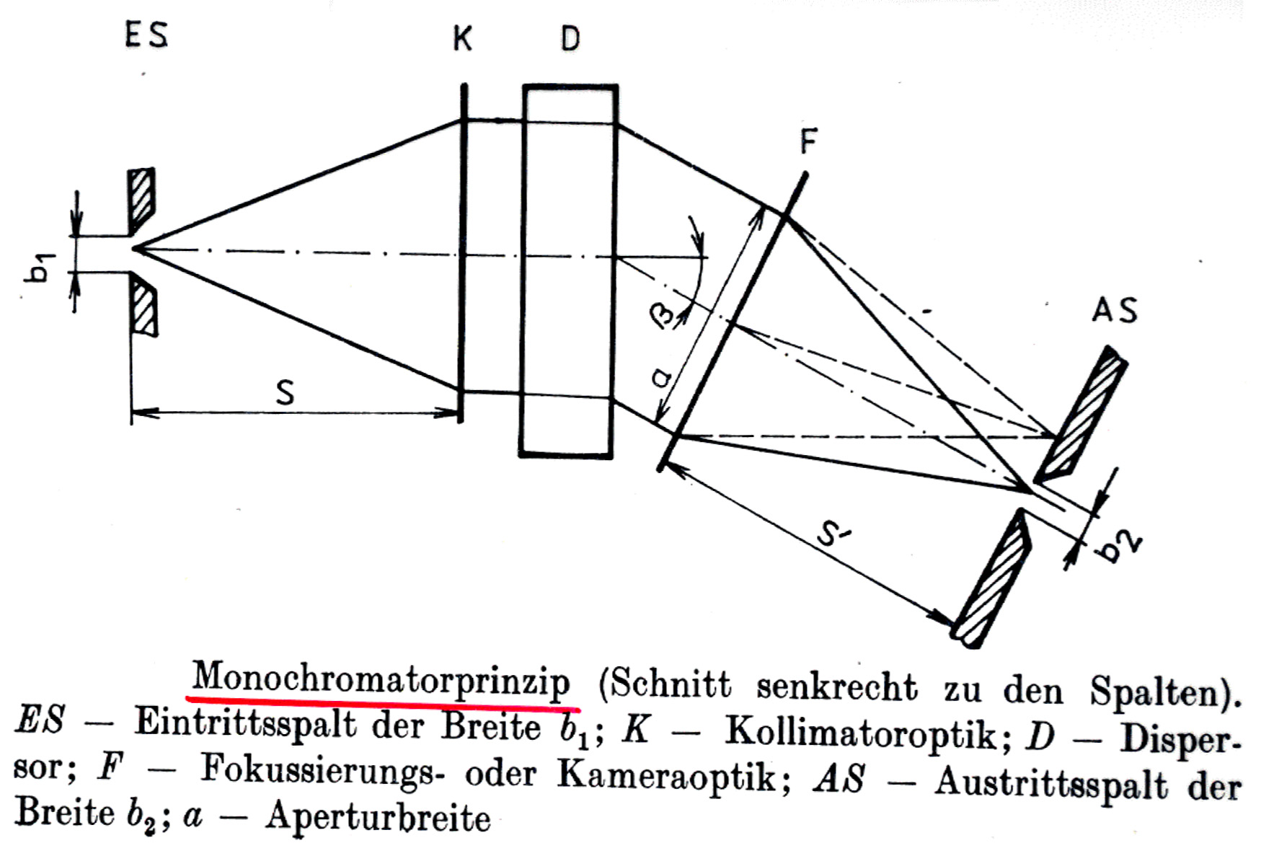

Slide 37
Mřížky
V současnosti se používá několik typů mřížek:
Rovinné mřížky s vysokým počtem vrypů:
monochromátory s otáčivou mřížkou a pevnými vstupními a výstupními štěrbinami
Duté mřížky s vysokým počtem vrypů:
monochromátory s pohyblivou výstupní štěrbinou a detektorem a polychromátory s pevnými výstupními štěrbinami nebo s plošným detektorem
Echelle mřížky s nízkým počtem vrypů:
monochromátory nebo polychromátory

Slide 38
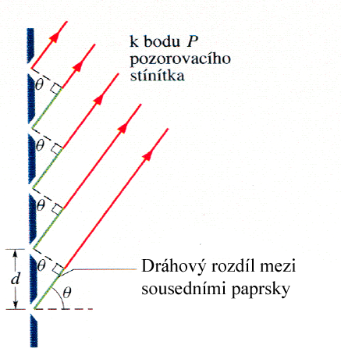
Optická mřížka
Paprsky jdoucí ze štěrbin difrakční mřížky ke vzdálenému bodu P jsou přibližně rovnoběžné. Dráhový rozdíl mezi každými dvěma sousedními paprsky je dsinΘ, kde Θ je úhel, vyznačený na obrázku. Pro maxima(čáry) platí:
dsinΘ=mλ, m=0,1,2...
Rozlišovací schopnost
R=mN

Slide 39
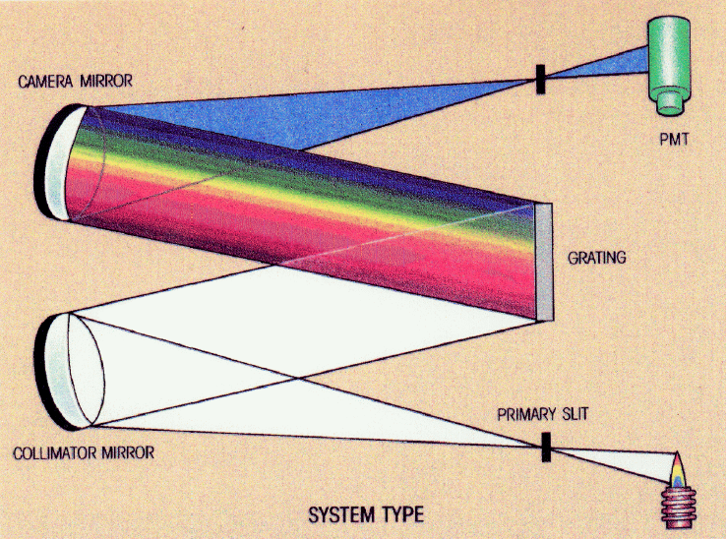
ICP spektrometr s monochromátorem Czerny Turner (rovinná mřížka)

Slide 40
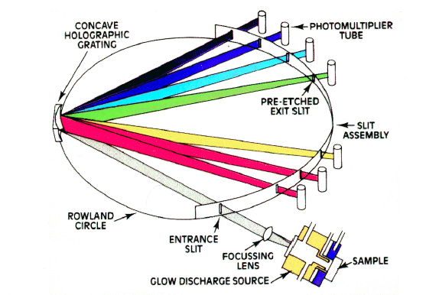
GD (ICP) spektrometr s PM detekcí a dutou mřížkou

Slide 41
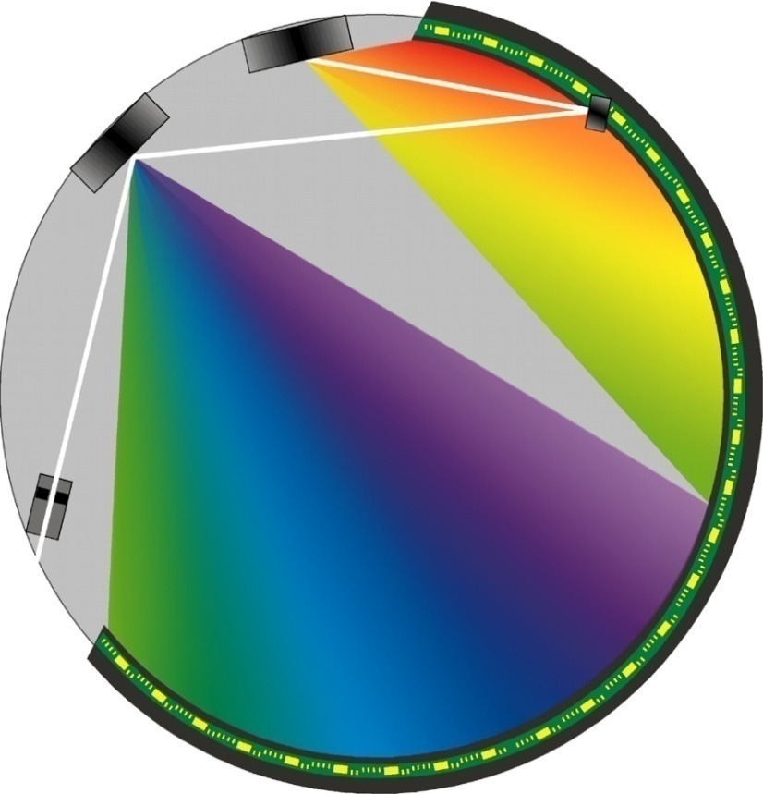
ICP OES Spectro Cirros
second grating
2400 tr/mm
K 766 nm
primary grating
2924 tr/mm
virtual entrance slit
Li 670 nm
Na 589 nm
125 nm
Entrance slit
460 nm
19 CCD

Slide 42
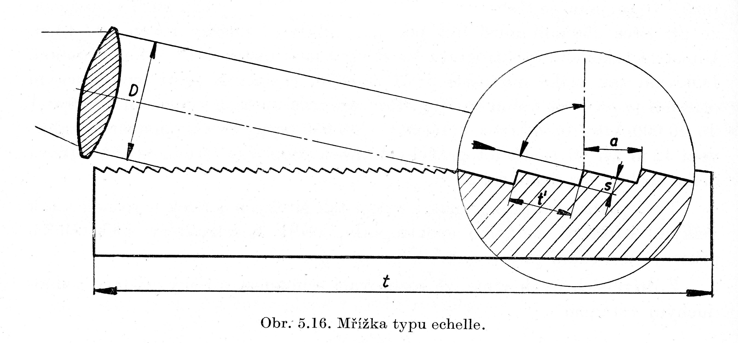
Mřížka echelle
Tato mřížka tvoří přechod mezi Michelsonovou stupňovou mřížkou („echelon“) a mřížkou „echelette“, která soustřeďuje světlo do úhlu, ve kterém leží jen spektrum určitého řádu.
Rozlišovací schopnost: R=mN, m=2t´/λ
Př.: λ=500 nm, N=500, t´=0,05 mm →R=100 000

Slide 43
Překrývající se řády ve spektru mřížky echelle

Slide 44
Zkřížená disperze a echelle mřížka

Slide 45
Echellogram
order
wavelength

Slide 46
Echellogram
order
29
Cu 221.4
60
132
100
Al 167.0
Pb 220.3
Ti 368.5

Slide 47
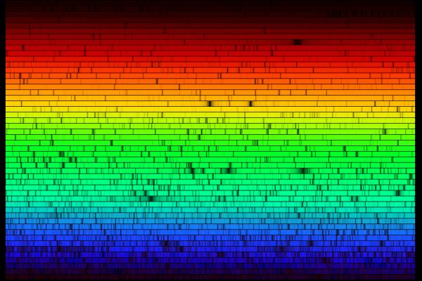
Sluneční spektrum (mřížka echelle se zkříženou disperzí)

Slide 48
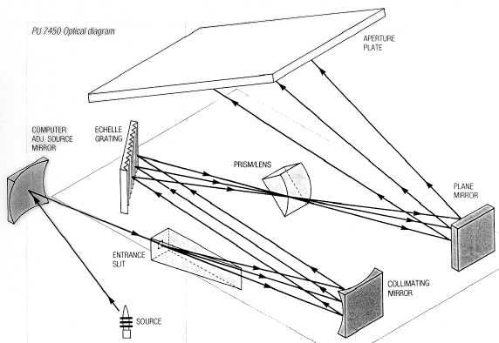
Echelle spektrometr PU 7450

Slide 49
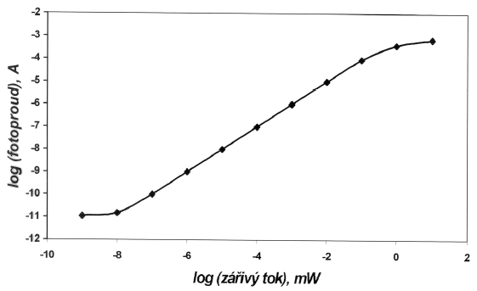
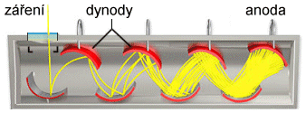
Fotonásobič (PM)
Je vakuová fotonka
kombinovaná se zesilovacím
prvkem založeném na
sekundární emisi elektronů
z dynod. Proti fotonce se
dosahuje lepšího poměru
signál/šum a nezávislost
na kmitočtu do stovek MHz.
PM je schopen detekovat
jednotlivé fotony (viz čítače fotonů) a pracovat v
širokém rozsahu intenzity
vstupního záření.

Slide 50
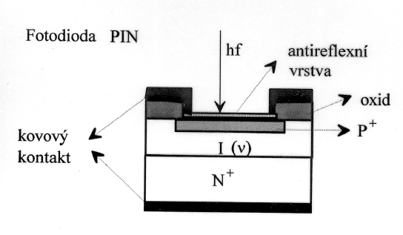
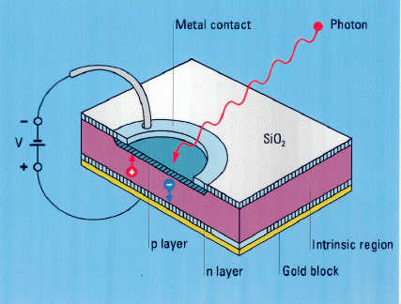
Fotodiody
Fotodiody se realizují nečastěji
jako PIN diody z křemíku, příp.
dalších polovodičů. V polovodiči
vzniká při absorpci fotonu dvojice
nosičů nábojů (elektron-díra),
které difundují k příslušným
elektrodám. Důležitou roli hraje
závislost absorpce na vlnové délce
záření.
Přednosti fotodiod:
Velký dynamický rozsah, až 11 řádů
Vynikající poměr signál/šum pro
vysoké signály
Technologie výroby integrovaných
obvodů v pevné fázi
Možnost integrace až
milionů diod do jednoho
elektronického celku

Slide 51
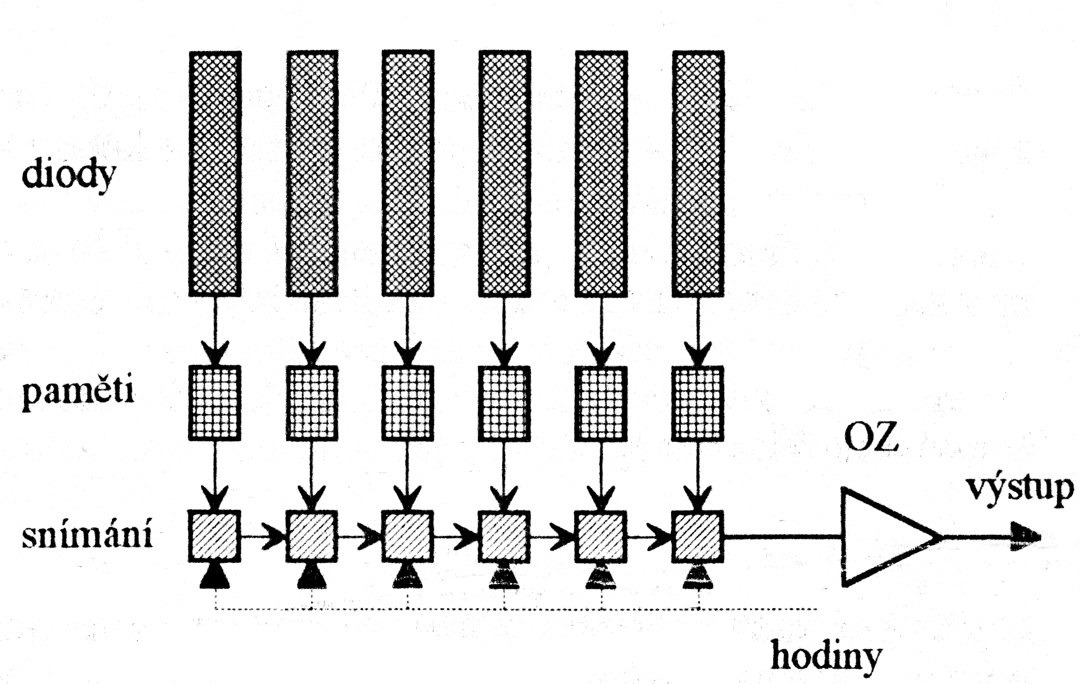
Nábojově vázané obvody (charge couples devices, CCD)
Každá z integrovaných diod
generuje fotoproud, úměrný
ozáření diody. Tento se integruje v kapacitách, spojených s diodami. Kapacity fungují jako analogové paměti. Akumulované náboje se postupně čtecími obvody převádí na vstup operačního zesilovače, na jehož výstupu dostáváme postupně
napěťové impulzy odpovídající
velikosti náboje u jednotlivých diod. Celý cyklus se opakuje 10 – 100 000 x za vteřinu.

